Slide 1
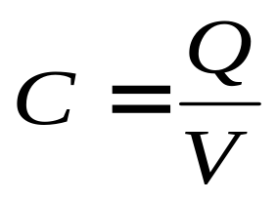


一 孤立导体的电容
孤立导体带电荷Q与其电势V的比值
单位：

Slide 2
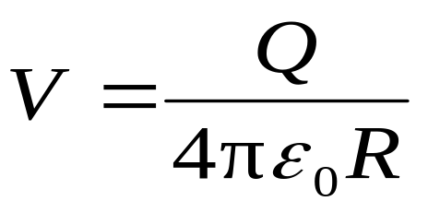

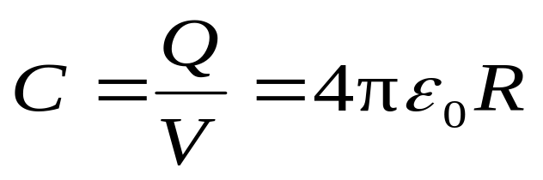

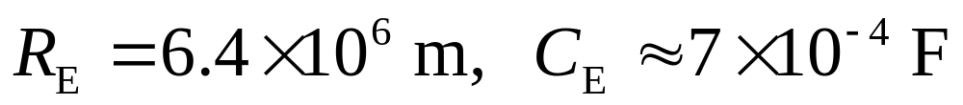
例 球形孤立导体的电容
地球

Slide 3
二 电容器
1 电容器分类
按形状：柱型、球型、平行板电容器
按型式：固定、可变、半可变电容器
按介质：空气、塑料、云母、陶瓷等
特点：非孤立导体，由两极板组成

Slide 4
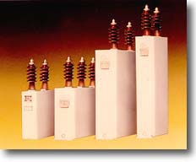
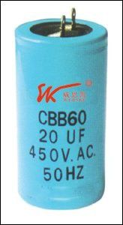
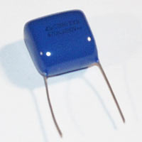
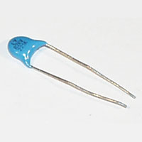
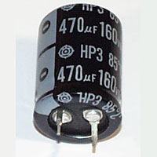
70
厘米
12
厘米
高压电容器(20kV 5~21μF)
(提高功率因数)
聚丙烯电容器
(单相电机起动和连续运转)
2.5
厘米
2.5
厘米
涤纶电容
(250V0.47μF)
陶瓷电容器
(20000V1000pF)
电解电容器
(160V470 μ F)

Slide 5
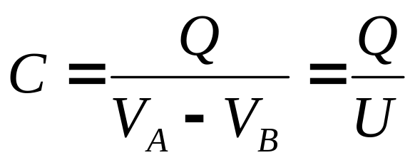


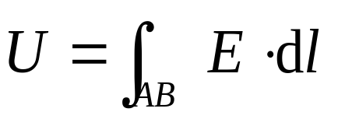


2 电容器电容
电容的大小仅与导体的形状、相对位置、其间的电介质有关，与所带电荷量无关.

Slide 6

3 电容器电容的计算
步骤
（1）设两极板分别带电±Q
（2）求两极板间的电场强度
（3）求两极板间的电势差U
（4）由C=Q/U求C

Slide 7
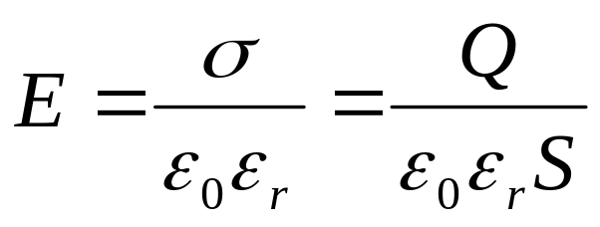

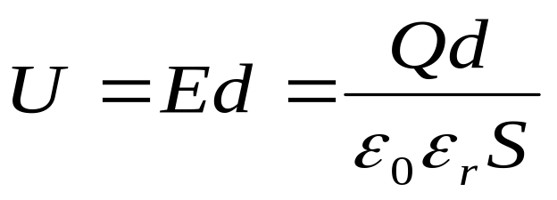




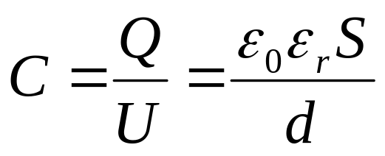

例1 平行平板电容器
解
+ + + + + +
- - - - - -

Slide 8
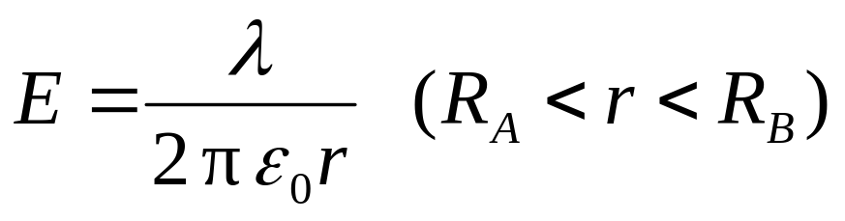
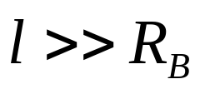
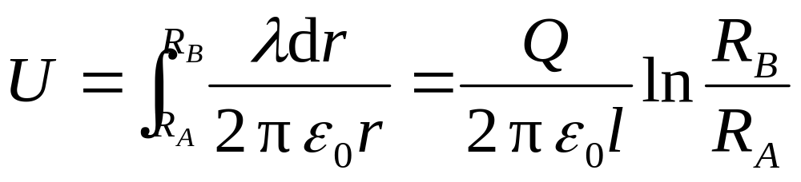


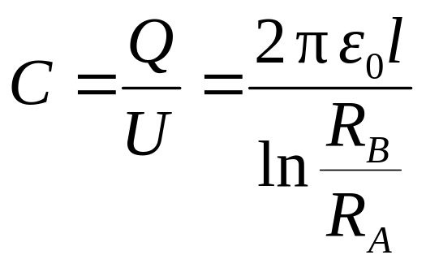

例2 圆柱形电容器
解
设两圆柱面单位长度上分别带电±λ
----
++++

Slide 9
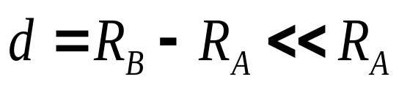
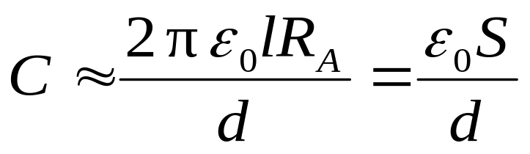
----
++++
平行板电容器电容

Slide 10
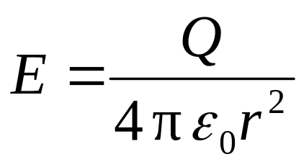
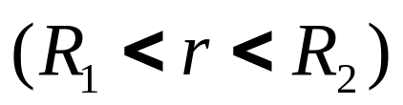

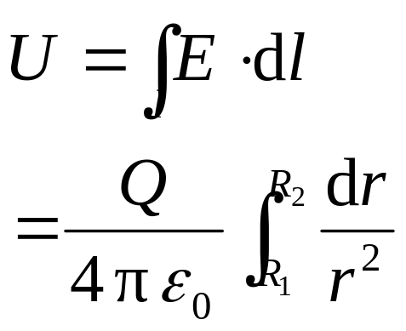


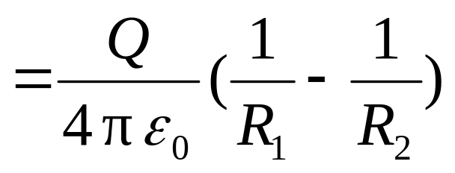

例3 球形电容器的电容
解
设内外球带分别带电±Q
＋
＋
＋
＋
＋
＋
＋
＋

Slide 11
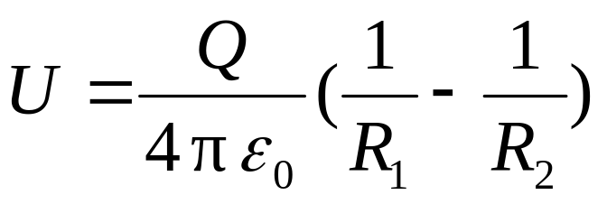
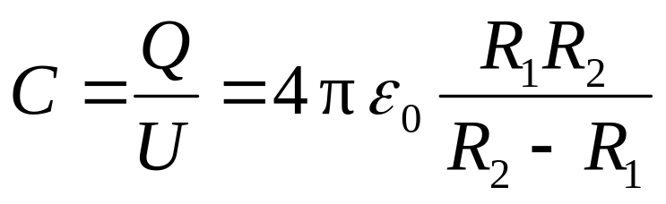
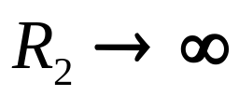
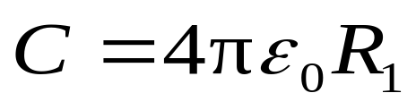
＋
＋
＋
＋
＋
＋
＋
＋
孤立导体球电容

Slide 12








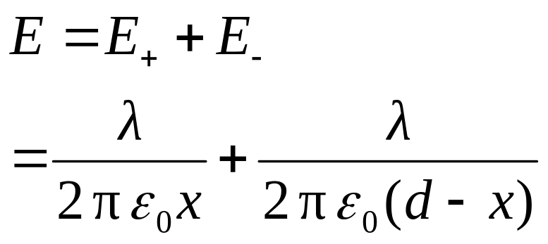



例4 两半径为R的平行长直导线，中心间距为d，且d>>R, 求单位长度的电容.
解
设两金属线的电荷线密度为

Slide 13
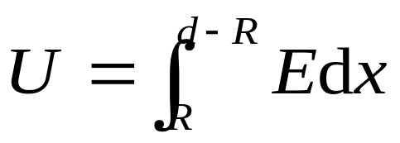
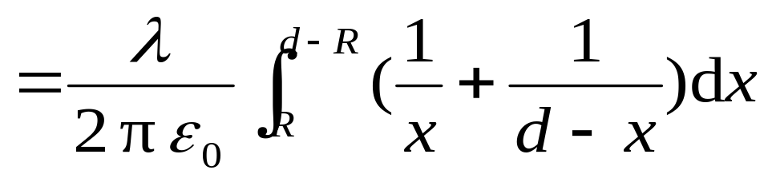
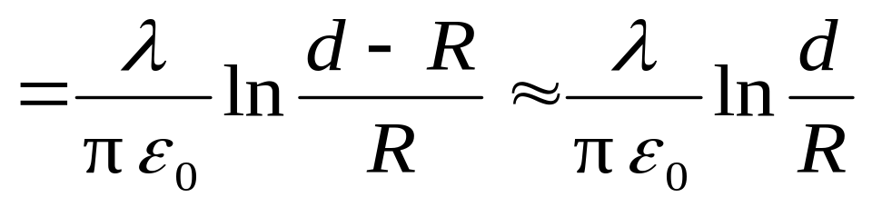
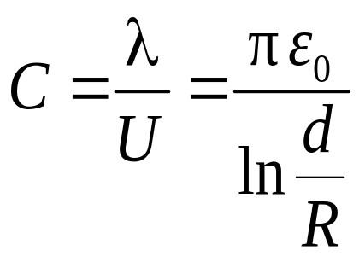

Slide 14

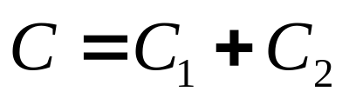

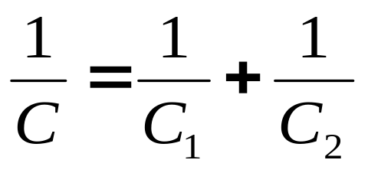

三 电容器的并联和串联
1 电容器的并联
＋
2 电容器的串联
＋
END

Slide 15
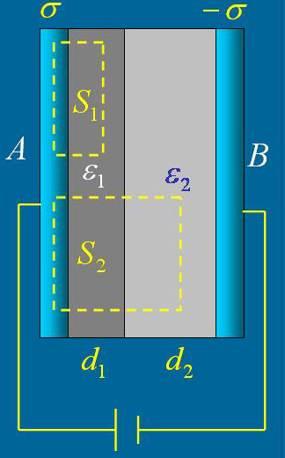



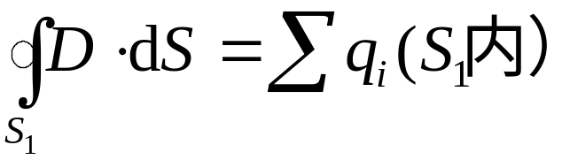







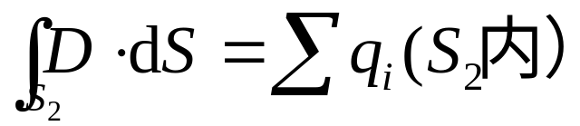





例
平行板电容器，其中充有两种均匀电介质。
求
(1) 各电介质层中的场强
(2) 极板间电势差
解
做一个圆柱形高斯面
同理，做一个圆柱形高斯面

Slide 16
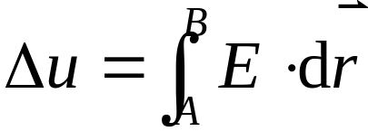
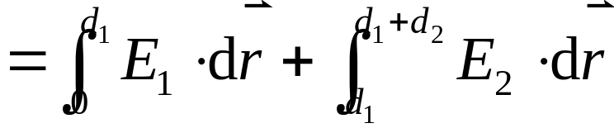
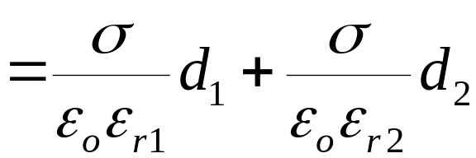
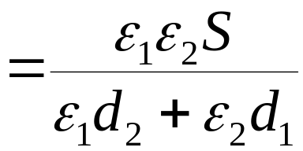

• 各电介质层中的场强不同
• 相当于电容器的串联

Slide 17
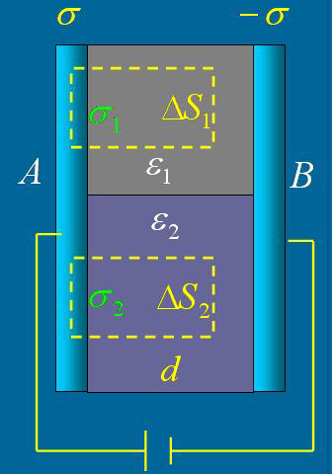

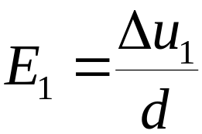
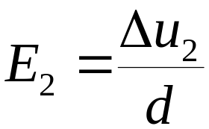










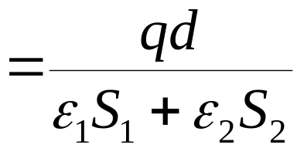

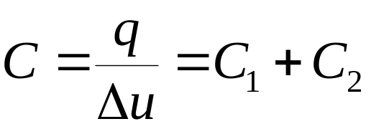
平板电容器中充介质的另一种情况
由极板内为等势体
考虑到
• 各电介质层中的场强相同
• 相当于电容器的并联

